Slide 1
IT集中講座 応用編
コンピュータ教育学院
Notes:
http://www.rsch.tuis.ac.jp/~ohmi/software-intro/algorithm.html

Slide 2
概要
デザインカンプ、デザインの指示書をもとにHTMLを構築します。
レスポンシブデザインについてのCSSについて解説します。
タグの構造について再度整理を行います。
フォームの構築についても再度学習します。

Slide 3
概要：用語
デザインカンプ 制作物の完成見本のこと デザインやレイアウトを含めた仕上がりを具体的に示す Webデザインの現場では「デザインカンプ」「モックアップ」と呼ばれる
指示書

Slide 4

デザインカンプ
デザインカンプは、デザインの完成図 右の図は、PC版とスマホ版になります
AdobeXDなどが用いられる

Slide 5
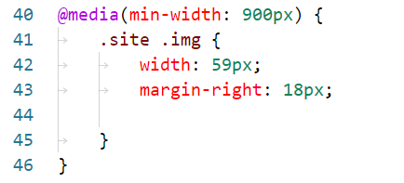
レスポンシブ対応
画面サイズを最低xxx以上となる場合には、どのように設定すると書く方法
@media（ ）キーワードを使用する 括弧の中には、min-width、max-widthのキーワードが使用される

Slide 6
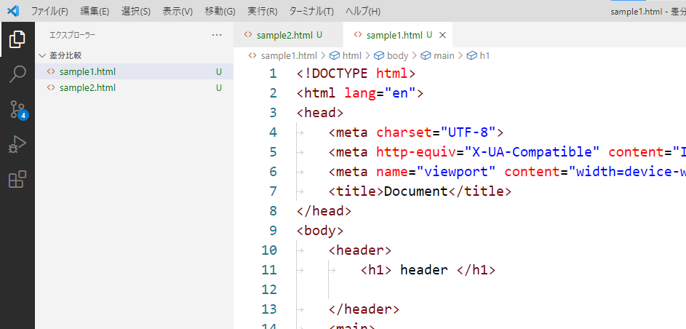
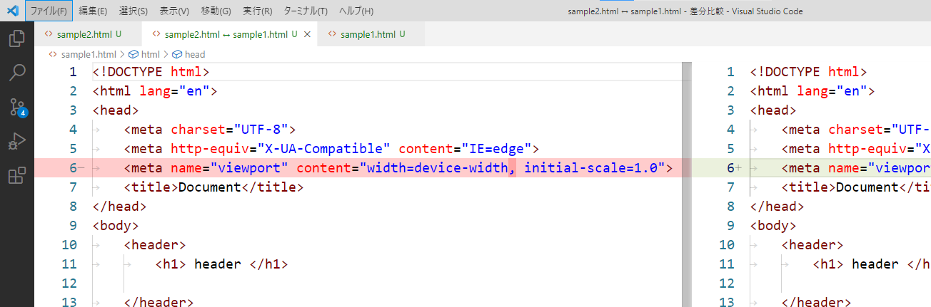
差分ツール
２つのファイルの比較を行う。
VSCodeでファイルを二つ開いておくこと
比較対象が表示されていること
① コマンドモードを起動する
[F1]キーを押し、compareと入力する
（OSXでは、[cmd]＋[Shift]＋P）
② compre と入力する
③ 現在のファイルに対して、比較の対象をクリックする
差分が表示される
⇨ 「差分比較」フォルダ

Slide 7
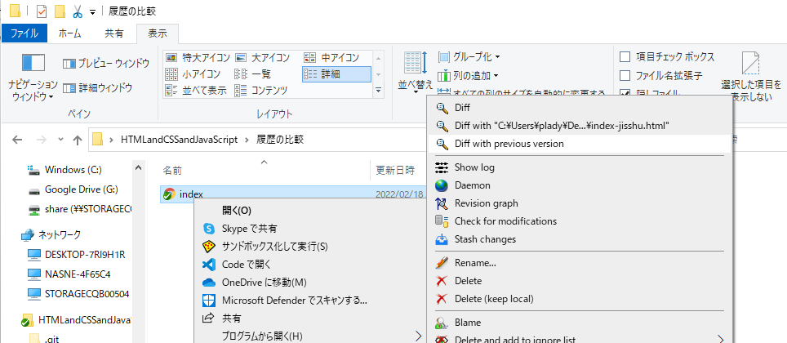
バージョン間の比較
ソースコード管理が行われているときは、修正がうまくいっているときにcommitを行うこと。commitすることで、その時点での記録を付けることができる
前のcommitしたときの状態と比較することで、現在の不具合の洗い出しができる

Slide 8
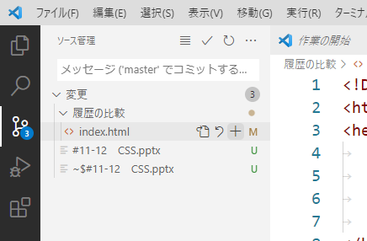
vscodeにおけるソースコード管理
リポジトリからコピーしたものは、履歴を付けられる状態にある
①
ソースコード管理のアイコン
修正が行われていることをMで、
ステージング対象を＋で表す

Slide 9
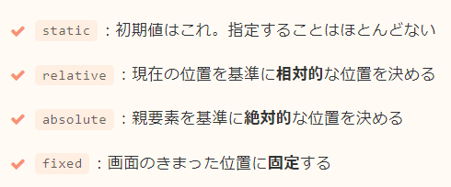
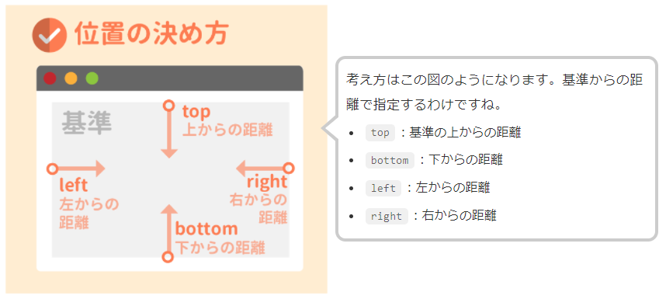
CSS：絶対位置の設定
セレクタの位置を固定的に決める positionプロパティ
⇨ フォルダ「Z-index」を参照

Slide 10
CSS：z-index
画面の重なりについての調整を行う。
この値が大きな値を持つほど前面に配置される
⇨ Z-index フォルダを参照

Slide 11
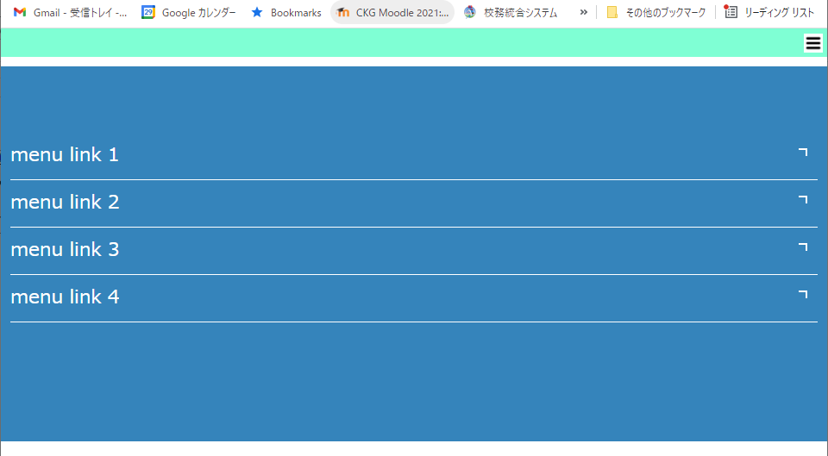
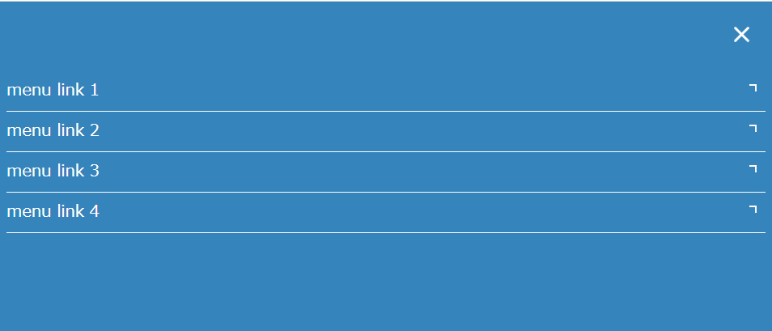
ハンバーガーメニューについて
メニューの展開について、 プログラミング？ CSSのみ？
⇨ menu-icon

Slide 12
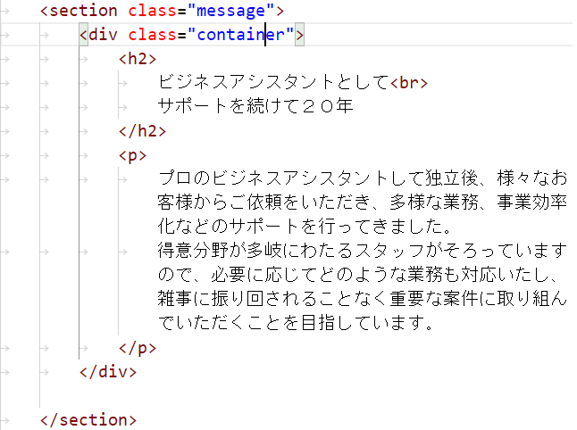
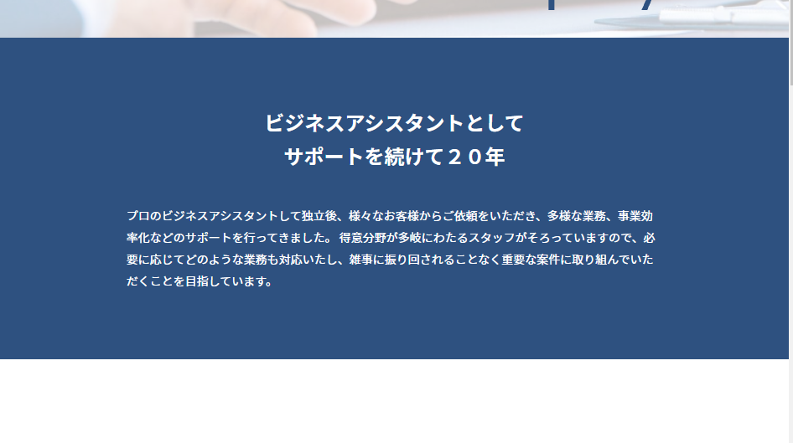
メッセージセクションの作成
H2
P
div
※コンテナ

Slide 13
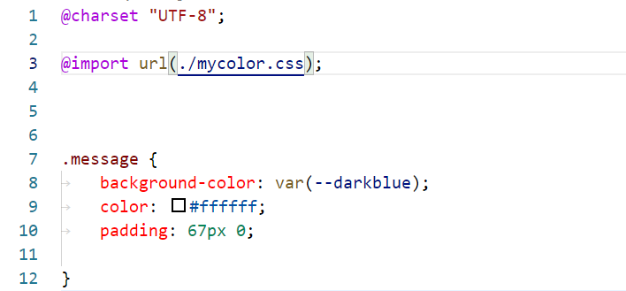
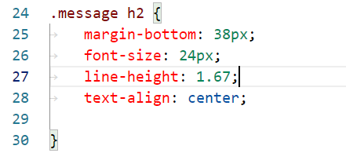
メッセージセクションのCSS
CSSを別ファイルにする場合、そのファイルの文字コードを指定することができる。一般的にUTF-8
CSSファイルに別のファイルの記述を取り込む場合には、@import命令を使用する @import ulr（ ファイル名 ）；

Slide 14
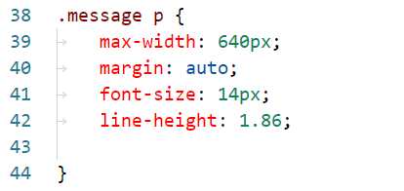
メッセージセクションのCSS（２）
プロパティmax-width 要素の最大幅を表す。 widthの値が変更された場合にも、max-widthで上書きされる
margin: auto; ⇨ センタリング センタリングは、基本的に適切な余白を計算しなければならない 親要素幅‐自要素の幅 ※類似 margin: auto 0 ;

Slide 15
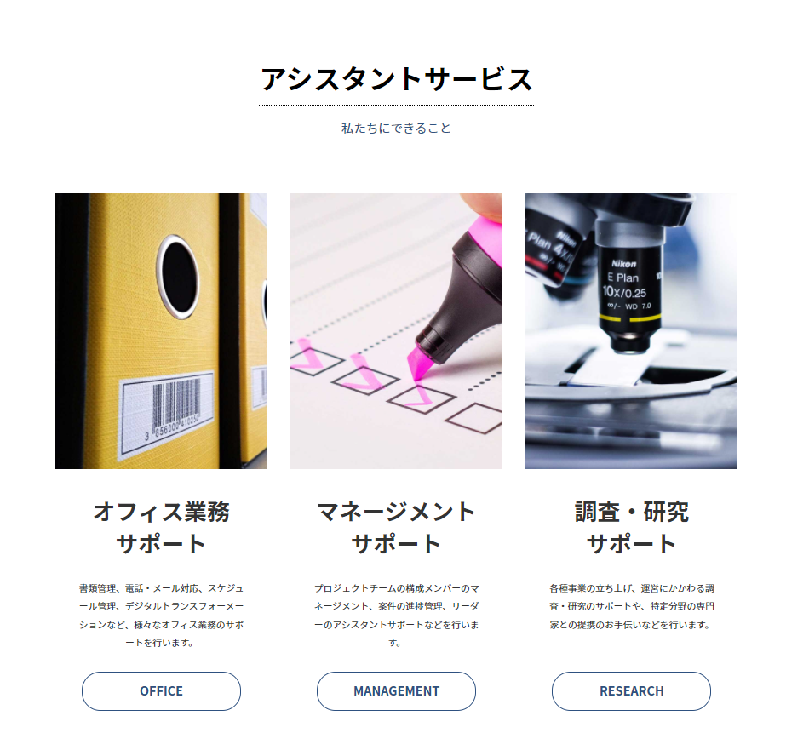
サービスメニューの作成
H２
P
div
※コンテナ
3つのブロックとして、コンテナを作成し、縦並びにする
div
※コンテナ設定

Slide 16
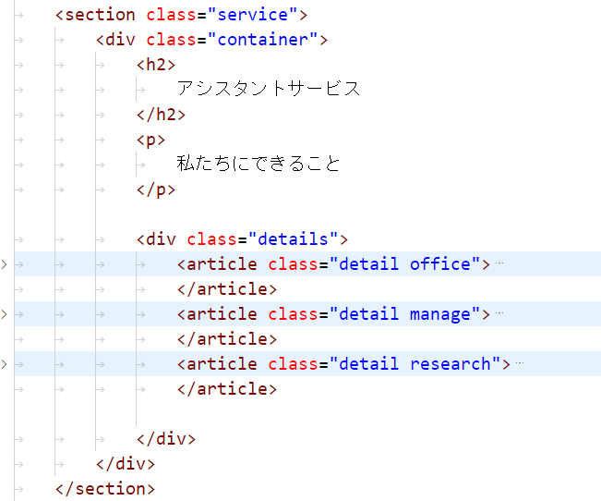
サービスメニューの作成（２）
divタグにより、コンテナを形成する
各サービスはarticleタグを使いまとめる デザインは共通な部分をdetailとしてまとめる 個別については、office、manage、researchで記述する

Slide 17
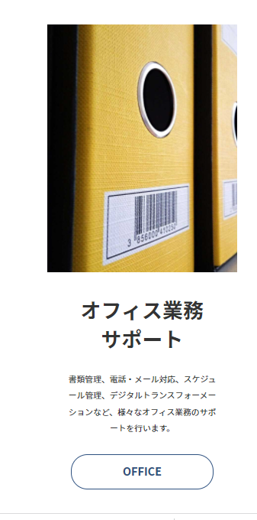
個別のサービスメニューの作成
div .detail
div. office
全体をコンテナとしてとらえ、4つの要素を組み込む
画像は、figureタグを使用し、空の状態で作成し、背景画像として絵を挿入する ※imgで直書きでも構わない
figure
H3
P
A

Slide 18
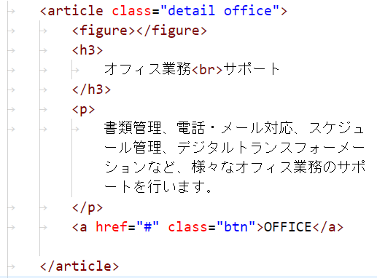
個別のサービスメニューの作成
画像はCSSで差し込む
imgでもよいが、figureのほうが区別しやすい
hrefはからの状態 実際の運用では、#文字は、IDセレクタとなる

Slide 19
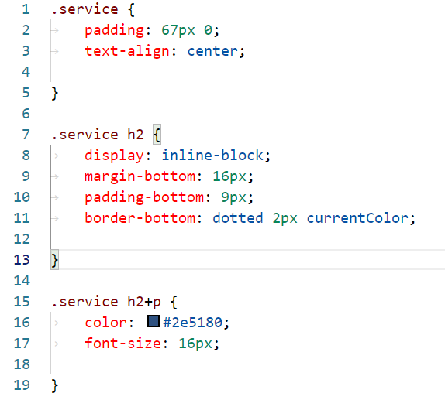
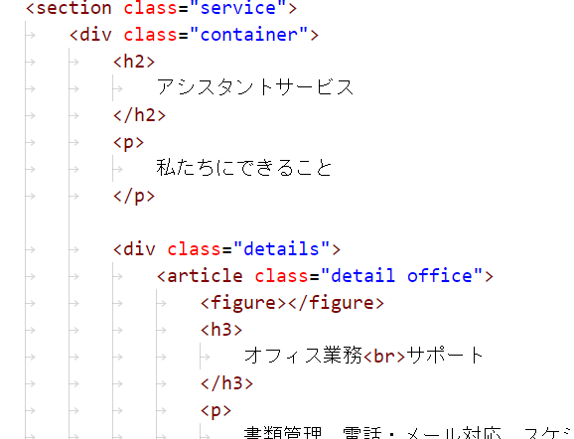
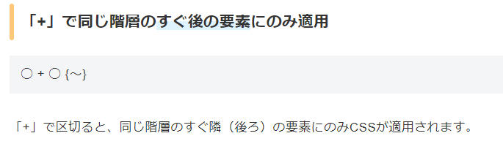
サービス部のCSS

Slide 20
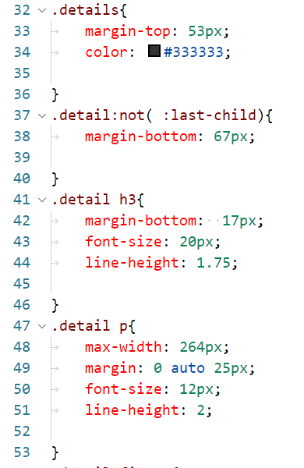
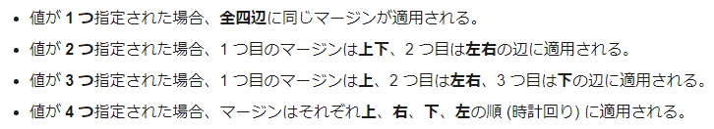
サービス部のCSS
classセレクタ：.detail について、 最後の要素以外の指定 not()は括弧の中の以外のことをさす
⇨最後の要素以外の下外部余白をそろえている
:last-child
:first-child
:nth-child は擬似セレクタ
※これらはタグ、ID名、class名と異なり名前を付けられているわけではない
タグの集合に対しての場所を明示するために用意されている
marginのパラメータはとる個数によって設定箇所が異なります。

Slide 21
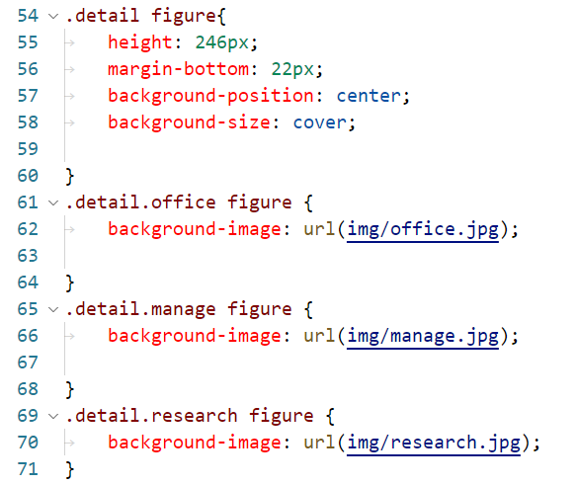
background-positionは、画像の配置場所を指定します。
top,center,left,rightなどの指定が可能
background-sizeは、画像の配置の時の引き延ばし方の指定 contain,cover,autoなどの指定がある
cover 画像をコンテナーいっぱいにできるだけ大きく拡大縮小し、必要に応じて画像を引き伸ばします。画像の比率が要素と異なる場合は、何もない空間が残らないように、上下または左右が切り取られます。

Slide 22
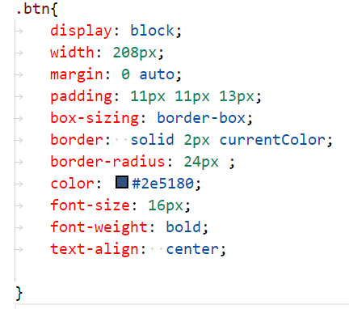
box-sizing 要素の全体の幅と高さをどのように計算するのかを設定する
border-box
境界およびパディングを、要素に指定した width および height の中で取るようブラウザーに指示
色の指定は誤り
半径を大きく取り、ボタンの形状を作成する

Slide 23
レスポンシブ対応
PCのデザインとモバイルデバイスの最大の違いは、画面の有効範囲の違い ⇨ ある大きさを基準として、画面のサイズによりデザインの変更をする
従来のCSSが整備されていないときはTableタグでレイアウトし、HTMLの中に寸法が埋め込まれる。 ⇨ それぞれのデバイスにおうじてHTMLから作り直す HTML5の中では、CSSの中で、画面寸法の判断のメカニズムが導入されている

Slide 24
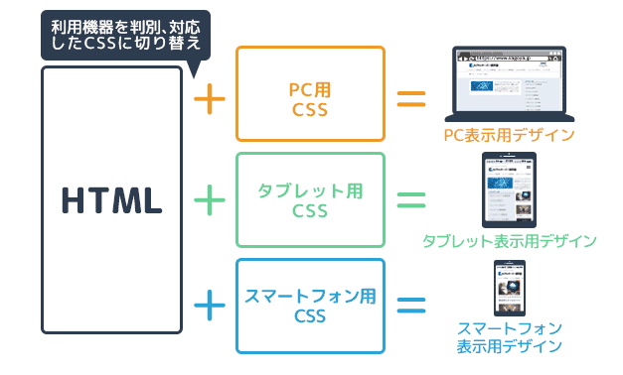
※イメージです
現実は、1つのCSSの中で切り分けます

Slide 25
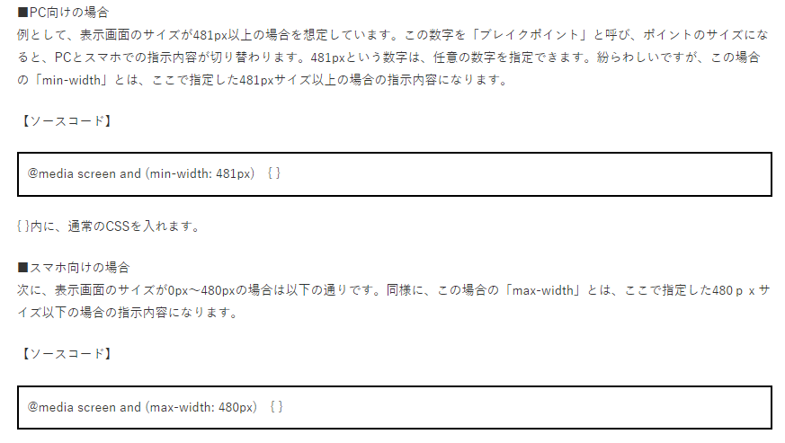

Slide 26
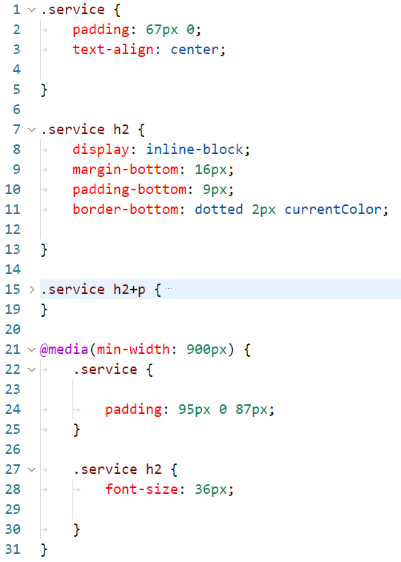
メディアクエリの書き方
共通でのサイズの指定になります。
デバイスの画面に応じて、CSSを変更します。
min-widthは画面の最小サイズの基準を示す
ここでは990px以上はここを読むということ。

Slide 27
メディアクエリ 一般的
メディアのタイプを指定する screen（一般的ディスプレイ） projection(プロジェクター) print(プリンタ) tv(テレビ) all(すべて)など ⇨ @media screen and ( xxxx : xxxx )の書き方を用いる

Slide 28
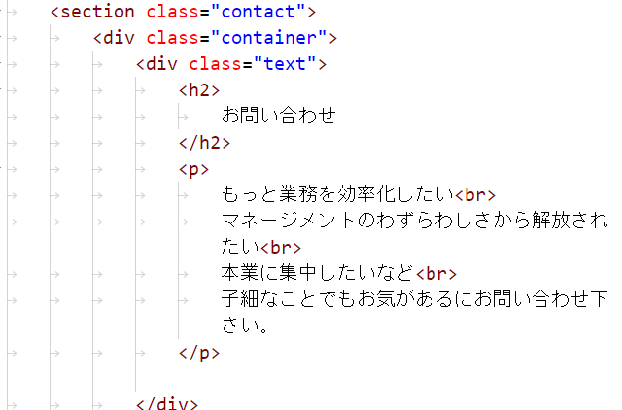
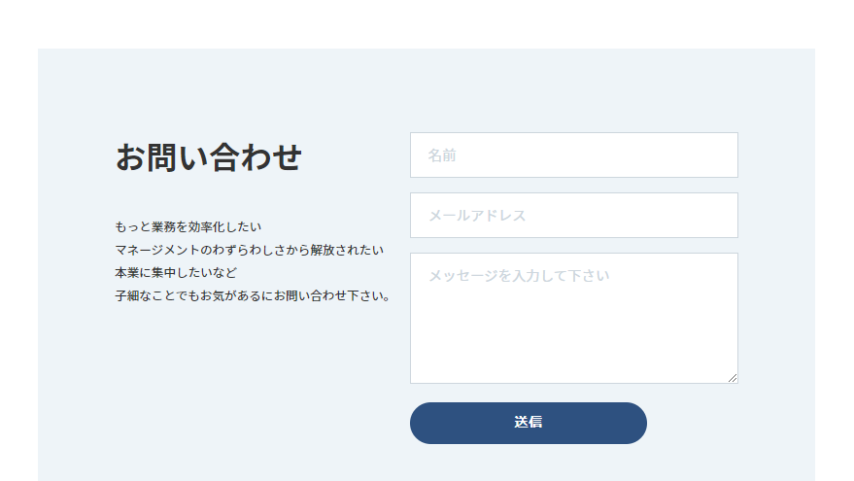
問い合わせのフォームの作成

Slide 29
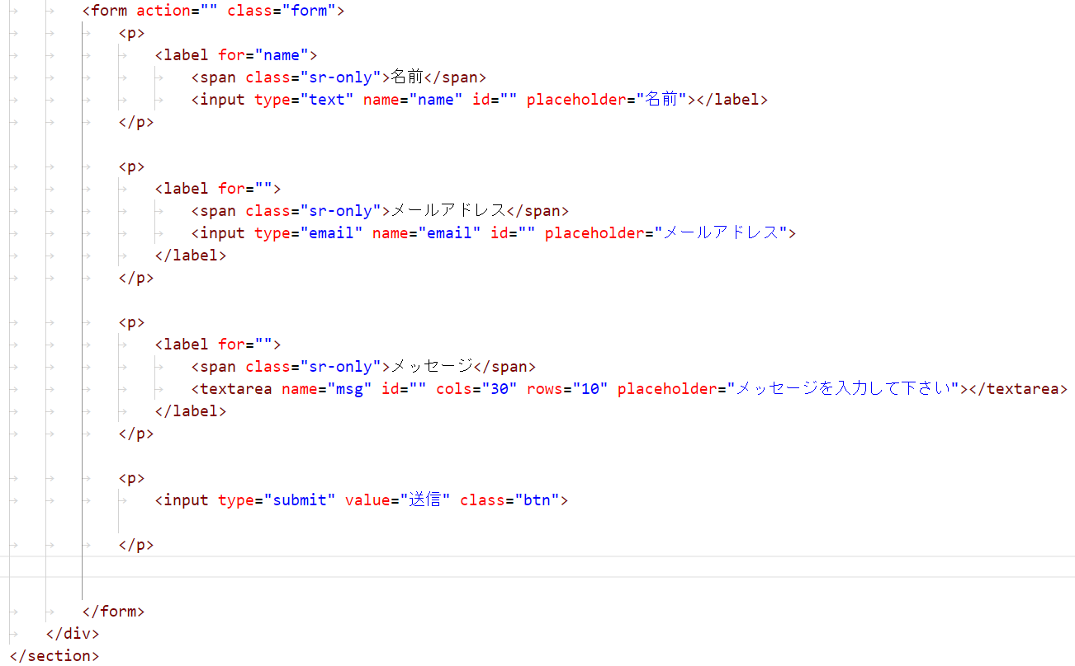
入力データをサーバに送る「フォーム」は、formタグを使用します。
フォームの中に文字を記述するには、Labelタグで囲み、その文字と入力ボックスが連携しやすくします。
inputタグのtype属性でフォームの形状は変化します。
labelのfor属性とinputタグのname属性は同じ名前を割り付けます。

Slide 30
formタグについて
method属性 GET・・・ POST・・・
action属性

